Slide 1


Requisitos No Funcionales
K
POWERSOFT

Slide 2
K
Integrantes:
Cristian Camilo Julio Mejía
Johan Daniel Zuluaga Gómez
Kadyha Paz Gutierrez
Sebastian Londoño Tobón

Slide 3

Requisitos No Funcionales
K
Son todos aquellos elementos que se utilizan para evaluar la arquitectura del software. Estos no describen la información a guardar, ni muchos menos las funciones a realizar. Están más encaminados a la estabilidad, portabilidad y al costo del producto que a su funcionamiento.

Slide 4

Requisitos No Funcionales
K
Recuperabilidad
Accesibilidad
Extensibilidad
Capacidad de aprendizaje
Reusabilidad

Slide 5


Recuperación
S
Es la capacidad que tiene el producto software de recuperar los datos directamente afectados y restablecer el estado deseado del sistema en caso de interrupción o fallo.
Ejemplo: Recursos Google drive

Slide 6


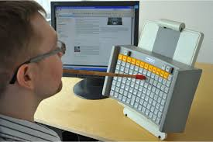
Accesibilidad
S
Es la capacidad que tiene el producto de permitir que sea utilizado por usuarios con determinadas características y discapacidades.
Por ejemplo:
Jaws
Zommtext
Notes:
Jaws: Este programa convierte a voz la información que se muestra en la pantalla.
Zommtext: Este software permite ampliar hasta 16 veces el tamaño de las letras de una pantalla, variar el color y el contraste beneficiando a personas que comienzan a tener una baja visión.

Slide 7

Extensibilidad
C
Grado en que la implementación del sistema toma en consideración y facilita su crecimiento en el futuro.

Slide 8

Capacidad de aprendizaje
C
Capacidad del producto que permite al usuario aprender su aplicación.

Slide 9



Reusabilidad
K
Es la capacidad que tiene un activo que permite que sea utilizado en más de una aplicación, o que sea utilizado en la construcción de otras, puede ser adaptado y aprovechado fácilmente ahorrando tiempos y costos.

Slide 10
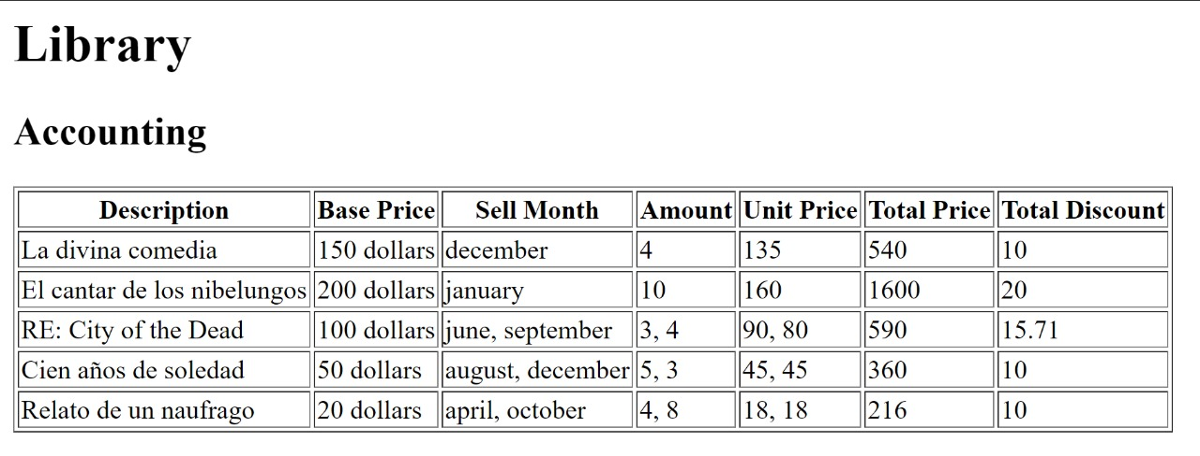
Implementación:
J

Slide 11
Extensibilidad
J
La aplicación fue hecha de forma estructurada, definiendo clases y métodos, tomando en cuenta la ampliación que esta puede tener en un futuro, de esta forma puede ser extendida si fuera necesario, agregando funciones o modificando fácilmente el código actual.
Mantener el código limpio y ordenado, también facilita la comprensión y reusabilidad del código.

Slide 12

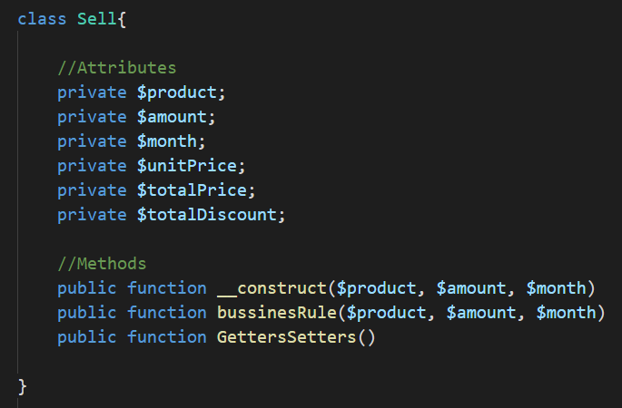
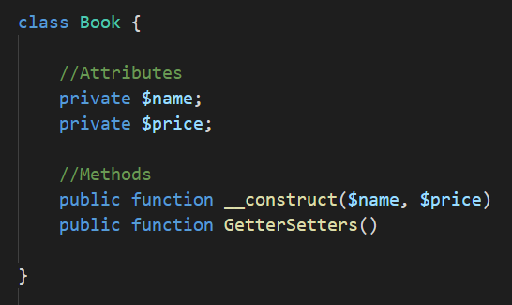
Code
J

Slide 13
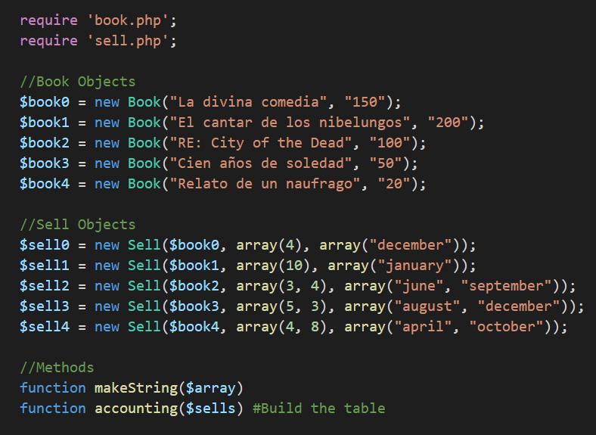


Main
J

Slide 14
Cibergrafía
González, V. ((08-06-2014) blogspot. Obtenido de http://arquitecturadelsoftware08.blogspot.com/2014/06/unidad-2-requerimientos-no-funcionales.html#:~:text=REQUERIMIENTOS%20NO%20FUNCIONALES.&text=Algunos%20ejemplos%20de%20requisitos%20no,%2C%20concurrencia%2C%20mantenibilidad%20e%20interfaz.
Pmoinforamtica. ((21-01-2013) blogspot de http://www.pmoinformatica.com/2013/01/requerimientos-no-funcionales-porque.html
Pmoinforamtica. ((15-04-2015) blogspot de http://www.pmoinformatica.com/2015/04/requerimientos-no-funcionales-una.html
Unican. ((2021) unican de https://personales.unican.es/blancobc/apuntesis/modeladoUML/RNF/index.html

